Slide 1

ĐỊA LÍ 7
Giáo viên: Trịnh Thị Nàng Hương

Slide 2

Trong quá trình khai thác và sử dụng tài nguyên thiên nhiên, các quốc gia châu Âu phải đối mặt với nhiều vấn đề về môi trường. Vậy châu Âu đang bảo vệ môi trường như thế nào? Bài học hôm nay chúng ta sẽ cùng tìm hiểu.

Slide 3
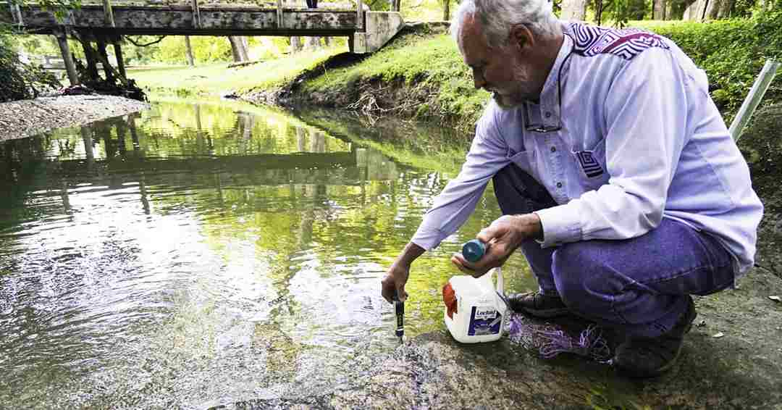
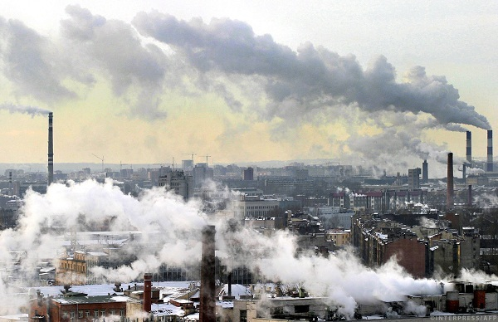
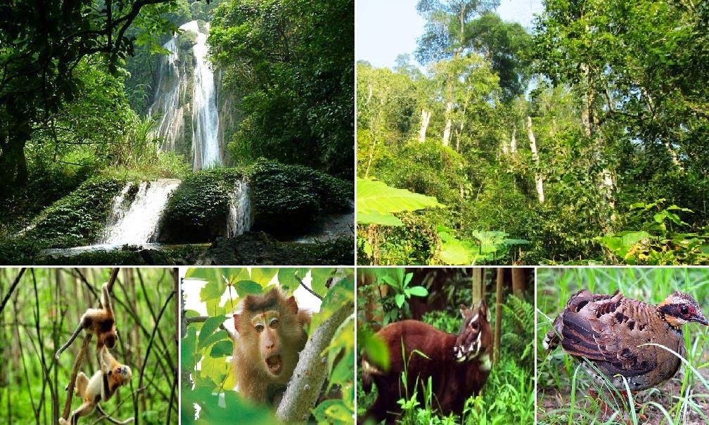
BÀI 3
PHƯƠNG THỨC CON NGƯỜI KHAI THÁC,
SỬ DỤNG VÀ BẢO VỆ THIÊN NHIÊN CHÂU ÂU

Slide 4

BÀI 3
PHƯƠNG THỨC CON NGƯỜI KHAI THÁC,
SỬ DỤNG VÀ BẢO VỆ THIÊN NHIÊN CHÂU ÂU
  BẢO VỆ MÔI TRƯỜNG NƯỚC
  BẢO VỆ MÔI TRƯỜNG KHÔNG KHÍ
  BẢO VỆ ĐA DẠNG SINH HỌC

Slide 5
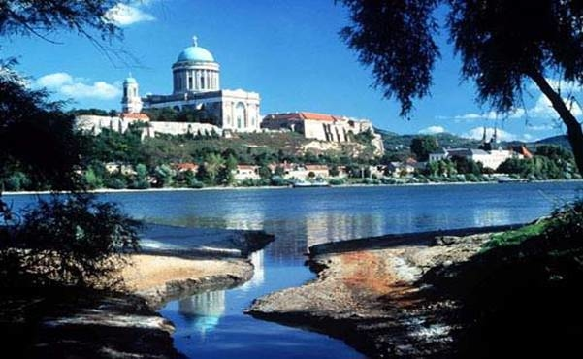

1. BẢO VỆ MÔI TRƯỜNG NƯỚC
Sông Danube xanh. Dài 1.780 dặm, Danube là con sông dài nhất châu Âu.

Slide 6
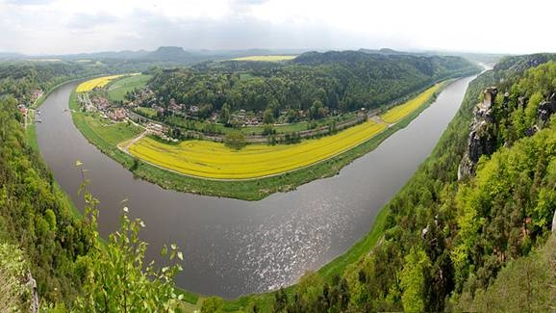
Sông Elbe

Slide 7
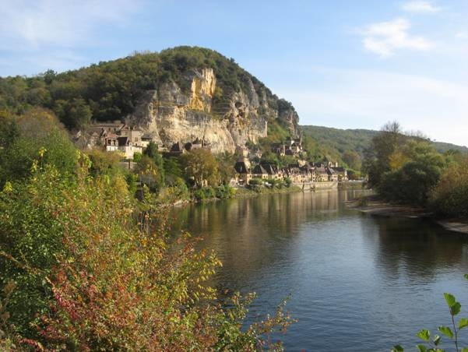
Sông Loire là con sông dài nhất của Pháp.

Slide 8
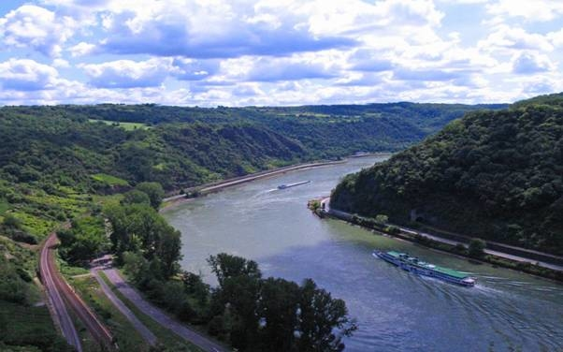
Sông Rhine Từng có một thời gian bị ô nhiễm nặng, giờ đây, sông Rhine đã được phục hồi trở thành nguồn nước sinh hoạt

Slide 9
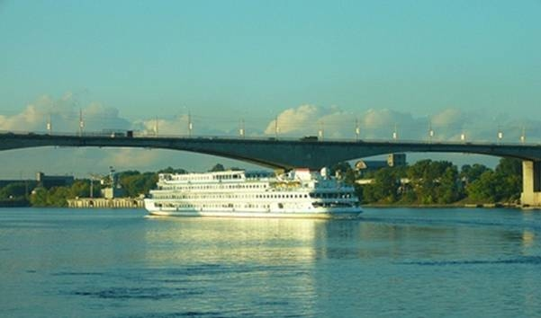
Sông Volga nằm hoàn toàn trong nước Nga, dài 3.692 dặm.

Slide 10
Chứng minh nguồn nước cung cấp cho sinh hoạt và sản xuất ở châu Âu phong phú.
Nguồn nước cung cấp cho sinh hoạt và sản xuất ở châu Âu phong phú, trong đó lượng nước sông và nước ngầm chiếm khoảng 88%, từ các hồ chiếm khoảng 12%.

Slide 11
Nêu thực trạng khai thác môi trường nước ở châu Âu. Nguyên nhân nào dẫn đến thực trạng đó?
Thực trạng khai thác: trước đây, tình trạng khai thác nguồn nước quá mức, các hóa chất từ sản xuất nông nghiệp, nước thải từ sản xuất công nghiệp, sinh hoạt,… đã làm cho môi trường nước châu Âu bị ô nhiễm, chỉ khoảng 44% nguồn nước sông, hồ và 75% nguồn nước ngầm đạt chất lượng tốt.

Slide 12
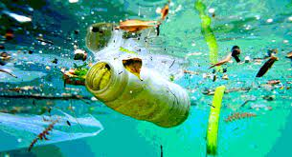
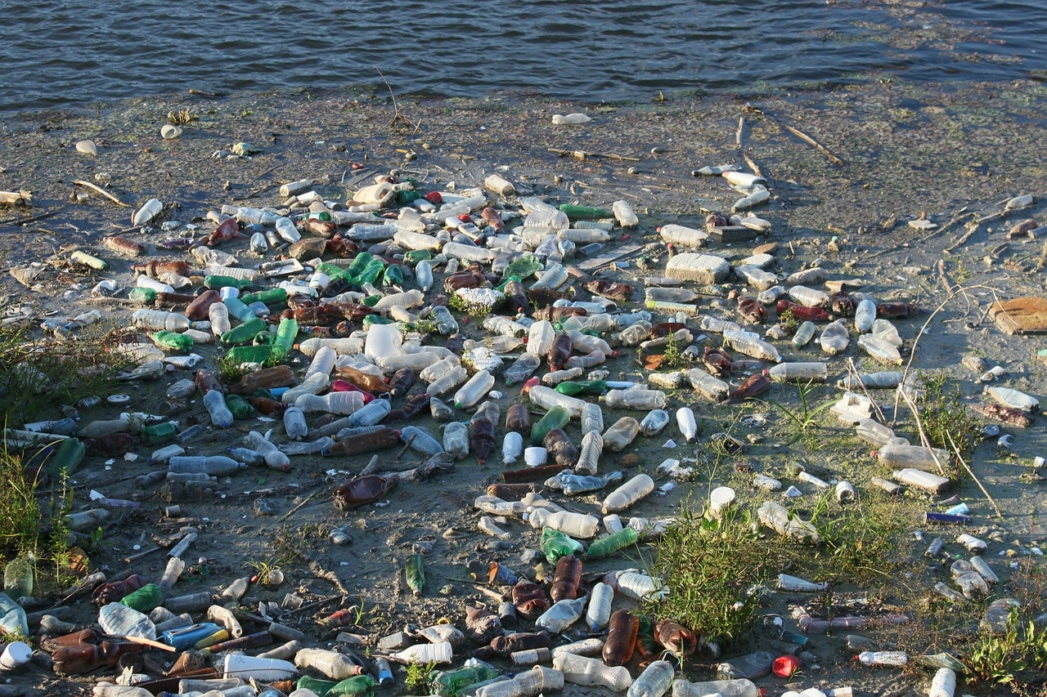
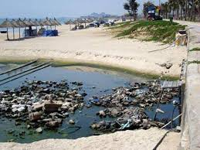
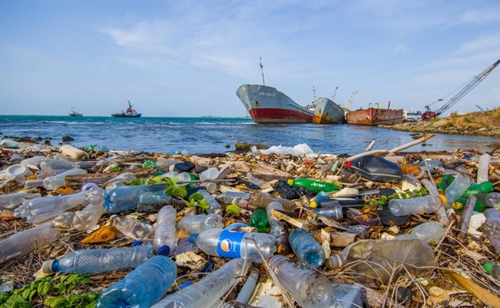
- Thực trạng: môi trường nước châu Âu bị ô nhiễm.

Slide 13
Nguyên nhân:
+ Nông nghiệp: Một số nước ở Châu Âu còn sử dụng phương pháp canh tác nông nghiệp truyền thống khiến nguồn nước không được tiết kiệm. Và hơn nữa là do những chất độc hại từ thuốc dùng trong nông nghiệp gây ô nhiễm chưa được giải quyết.

Slide 14
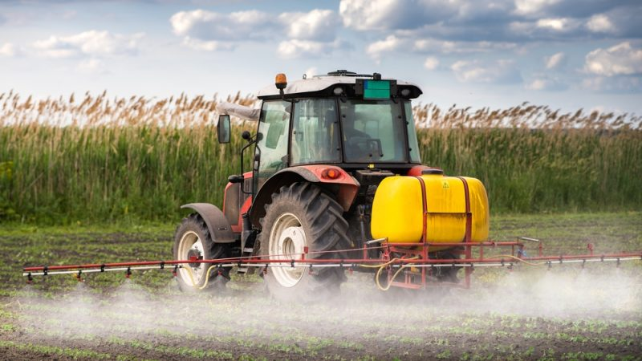
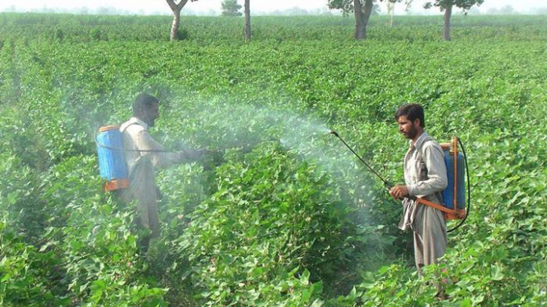
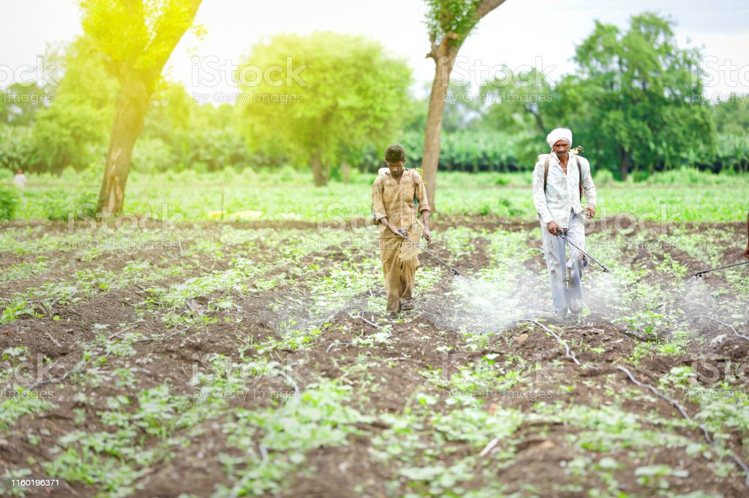
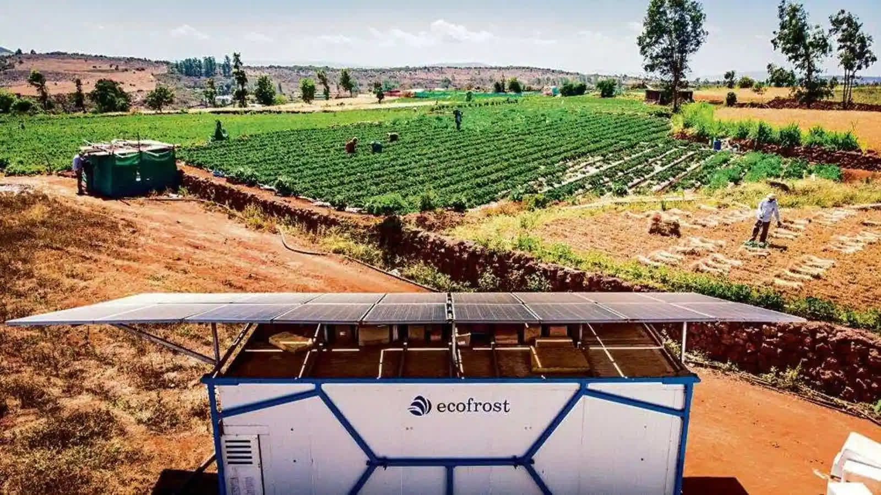

Slide 15
+ Công nghiệp: Với sự phát triển mạnh về công nghiệp đã gây ra nhiều vấn đề đau đầu là ngành công nghiệp là ngành tiêu thụ nhiều nguồn nước nhất và cũng xả thải chất ô nhiễm ra môi trường nhiều nhất.

Slide 16
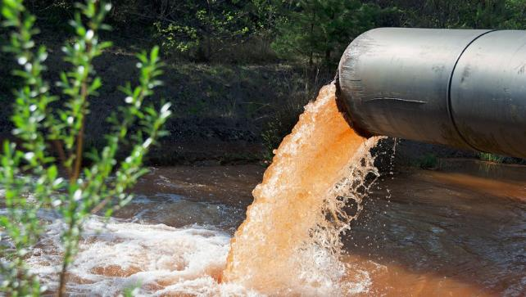
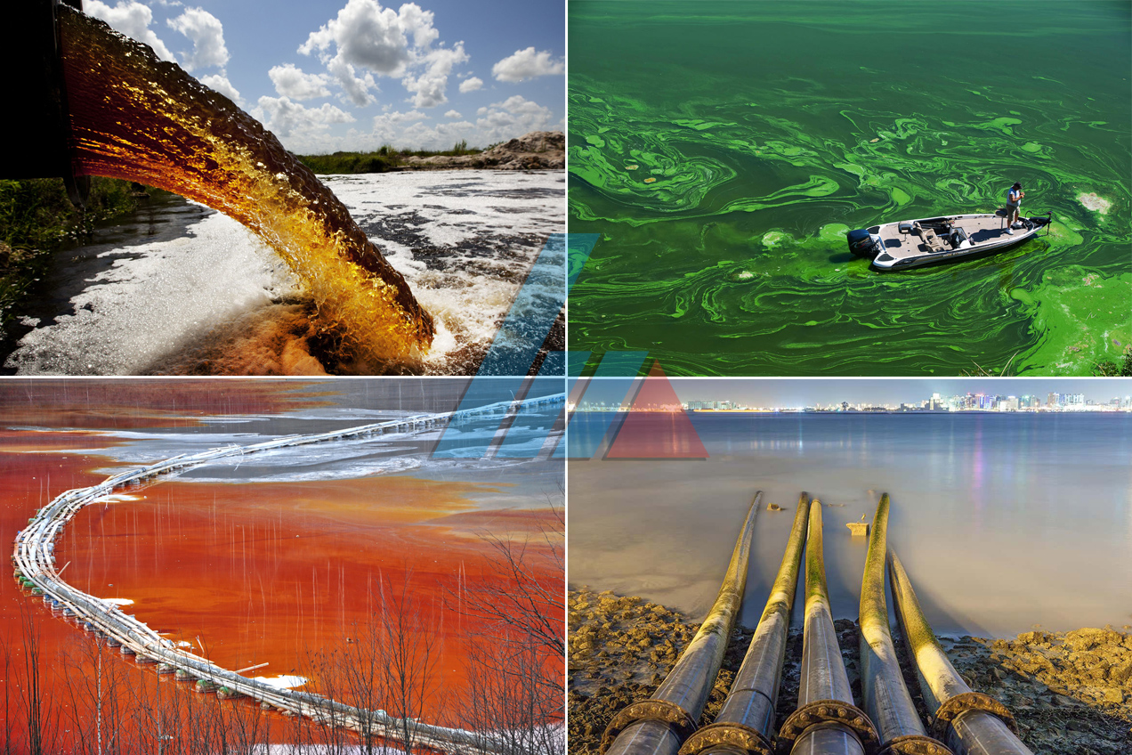

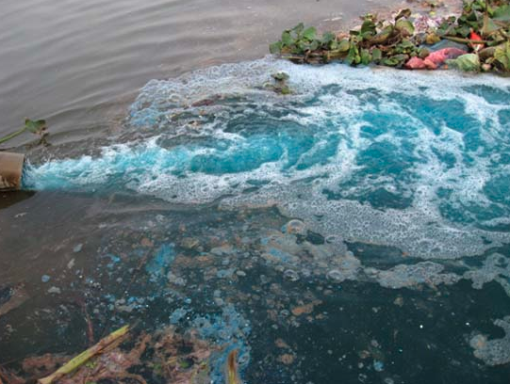

Slide 17
+ Khai thác mỏ: Trong quá trình khai thác cũng đã có những chất độc hại được thải ra môi trường không qua xử lý.
+ Nước thải sinh hoạt: Đây là vẫn là vấn đề của hầu hết các nước khi chưa có hệ thống xử lý chất thải sinh hoạt một cách triệt để khiến nguồn nước bị ô nhiễm.

Slide 18
- Nguyên nhân: Khai thác nguồn nước quá mức, các hóa chất từ sản xuất nông nghiệp, nước thải từ sản xuất công nghiệp và sinh hoạt,..

Slide 19
Ô nhiễm nước ở châu Âu gây ra hậu quả gì?
+ Gây hiện tượng thủy triều đỏ, thủy triều đen, gây tác hại mọi mặt đến hệ sinh thái biển.
+ Gây thiệt hại về kinh tế do sự xuất hiện của bệnh tật, ảnh hưởng đến nông sản và thủy sản, thiệt hại cho hoạt động du lịch..

Slide 20
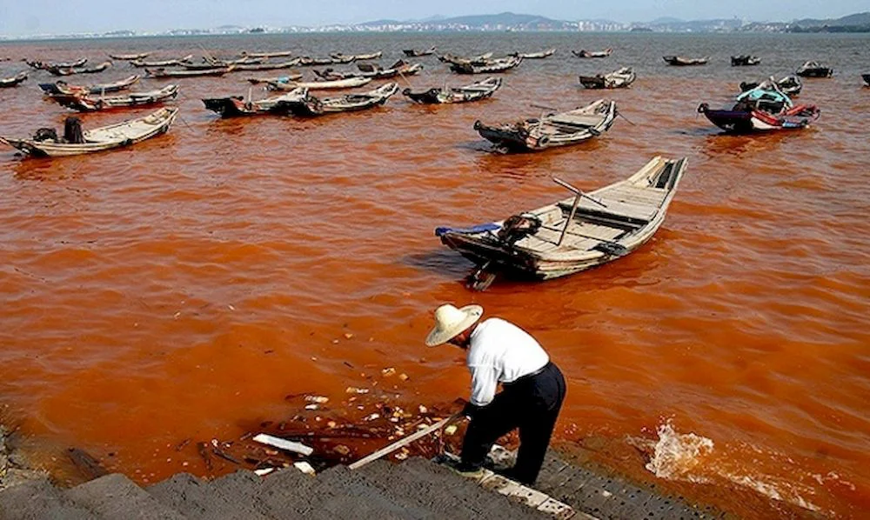
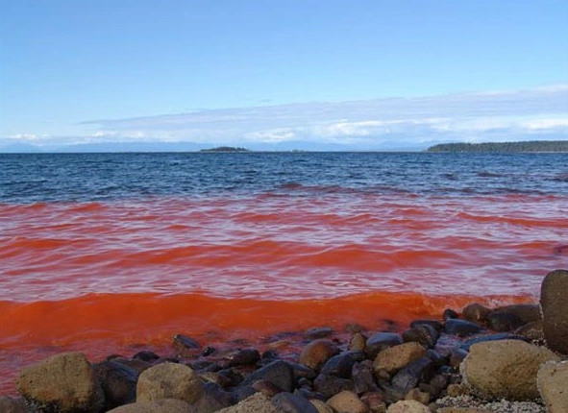
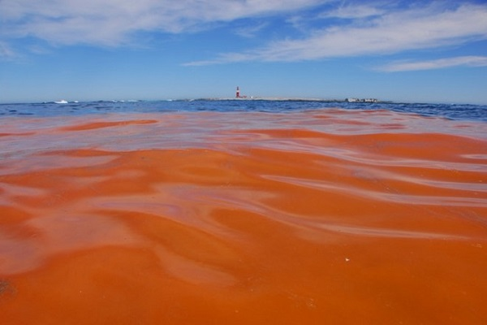
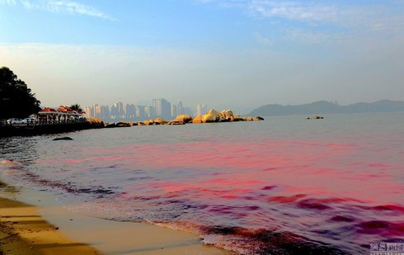
Thủy triều đỏ

Slide 21
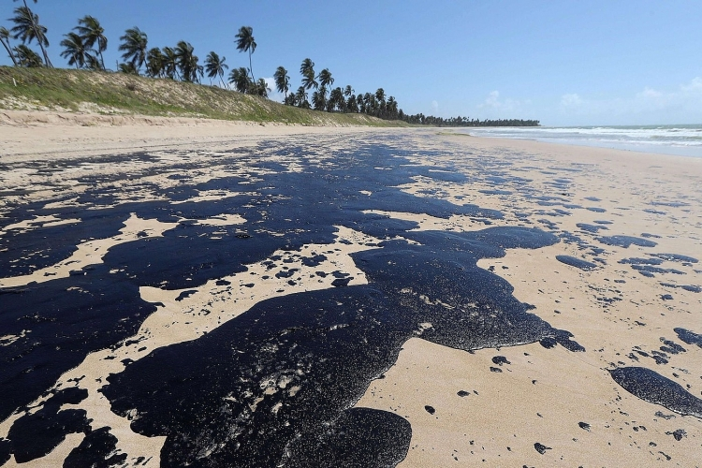
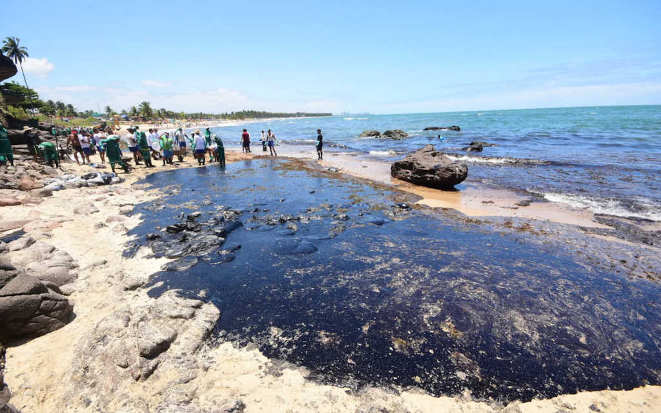
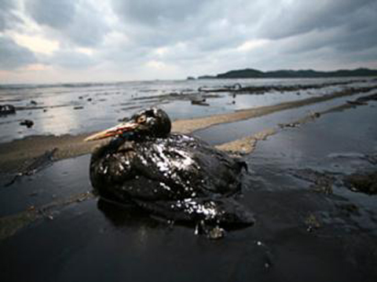
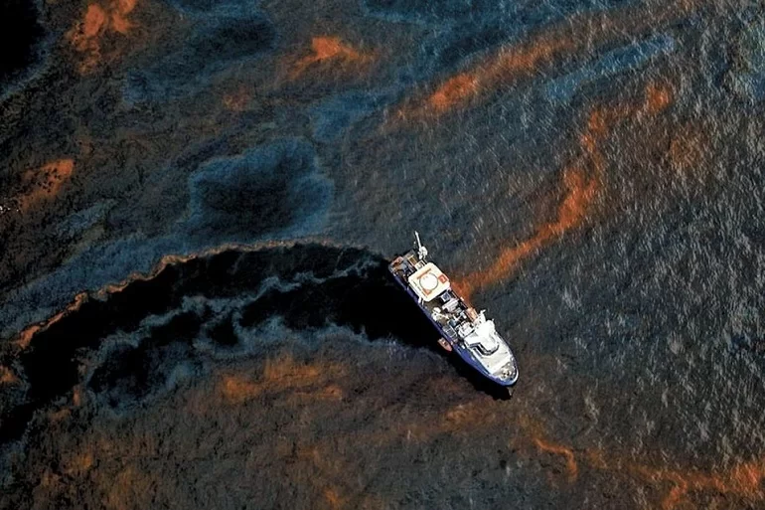
Thủy triều đen

Slide 22
- Hậu quả:
+ Gây hiện tượng thủy triều đỏ, thủy triều đen, gây tác hại mọi mặt đến hệ sinh thái biển.
+ Gây thiệt hại về kinh tế do sự xuất hiện của bệnh tật, ảnh hưởng đến nông sản và thủy sản, thiệt hại cho hoạt động du lịch…

Slide 23
Nêu các biện pháp bảo vệ môi trường nước ở châu Âu.
+ Ban hành các quy định về nước, nước thải đô thị, nước uống để kiểm soát chất lượng.
+ Cải tiến kĩ thuật, đổi mới công nghệ xử lí nước thải.
+ Giảm sử dụng hóa chất trong sản xuất nông nghiệp.

Slide 24
+ Nâng cao ý thức của người dân trong việc bảo vệ môi trường nước, …
+ Giảm lượng nước sử dụng cho các ngành kinh tế, giảm nồng độ các chất gây ô nhiễm, đảm bảo cung cấp đủ nước với chất lượng tốt cho sinh hoạt, sản xuất.

Slide 25
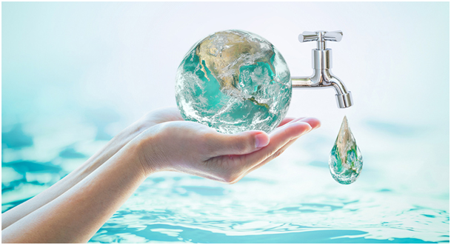
- Biện pháp:
+ Ban hành các quy định về nước, nước thải đô thị, nước uống để kiểm soát chất lượng.

Slide 26
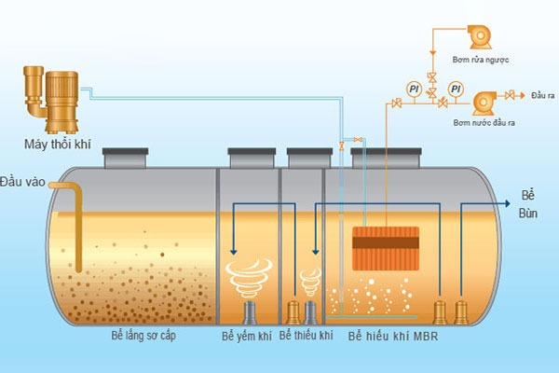
+ Cải tiến kĩ thuật, đổi mới công nghệ xử lí nước thải.

Slide 27
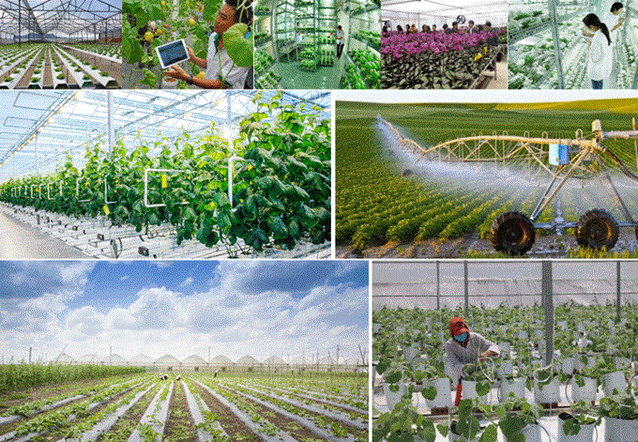
+ Giảm sử dụng hóa chất trong sản xuất nông nghiệp.

Slide 28
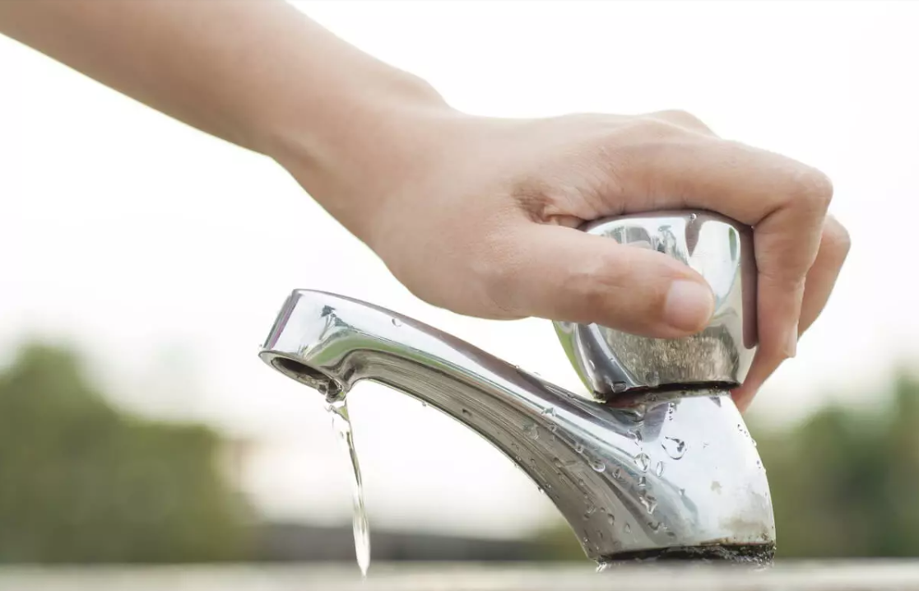
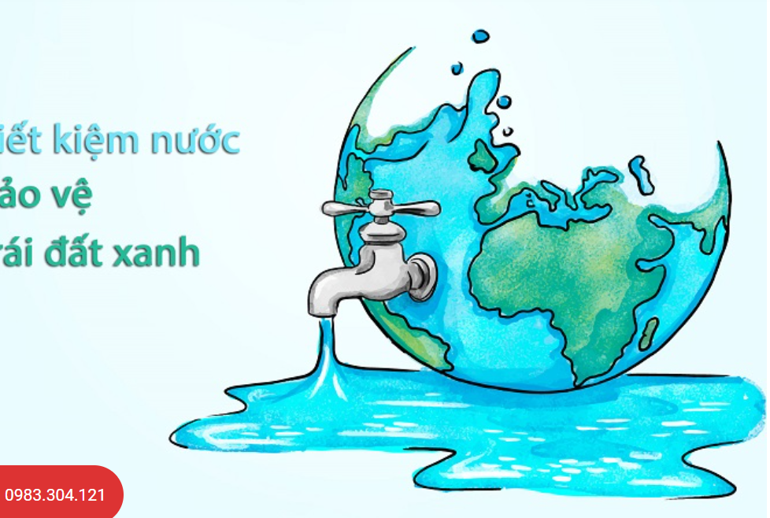
+ Nâng cao ý thức của người dân trong việc bảo vệ môi trường nước, …

Slide 29
+ Giảm lượng nước sử dụng cho các ngành kinh tế, giảm nồng độ các chất gây ô nhiễm, đảm bảo cung cấp đủ nước với chất lượng tốt cho sinh hoạt, sản xuất.

Slide 30

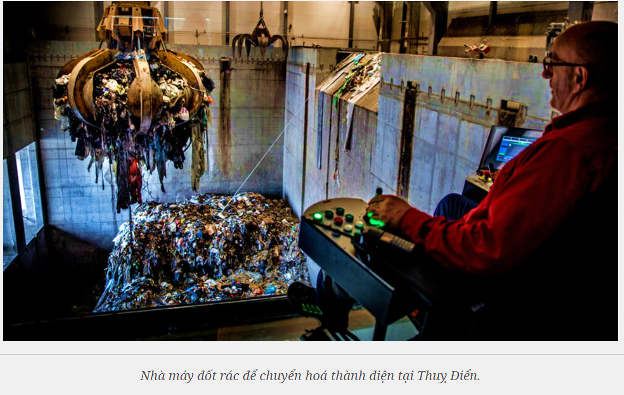
Thụy Điển là một trong những quốc gia hàng đầu về xứ lí rác thải. Để có được thành công này, Thụy Điển đã phải nỗ lực hàng chục năm nhờ những quy định chặt chẽ về phần loại rác thải trong các hộ gia đình, nhà máy và địa phương từ nhũng năm 1970. Chỉ khoảng 1% rác thải sinh hoạt ở Thuỵ Điển được đưa vào các bãi chôn lấp.

Slide 31
Phần còn lại sẽ được tái chế hoặc sử dụng làm nhiên liệu trong các nhà máy điện, hiến chất thải thành năng lượng. Do vậy, Thụy Điển còn xảy ra tình trạng thiếu rác thải nhiên liệu. Theo Cơ quan Bảo vệ Môi trường Thụy Điển, hơn 2,5 triệu tấn chất thải được nhập khẩu vào Thuỵ Điển mỗi năm, phẩn lớn từ Na Uy và Anh.

Slide 32
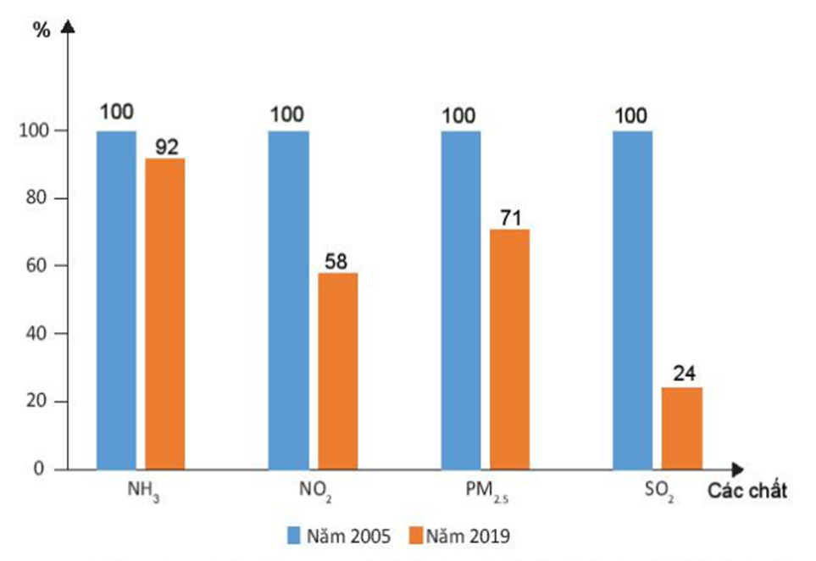
2. BẢO VỆ MÔI TRƯỜNG KHÔNG KHÍ
Nhận xét sự thay đổi tỉ lệ một số chất gây ô nhiễm không khí ở châu Âu năm 2019 so với năm 2005. Giải thích vì sao có sự thay đổi đó?

Slide 33
Tỉ lệ một số chất gây ô nhiễm không khí ở châu Âu năm 2019 giảm rất nhiều so với năm 2005, cụ thể:
+ NH₃ năm 2019 giảm 8% so với năm 2005.
+ NO₂ năm 2019 giảm 42% so với năm 2005.
+ PM_{2.5} năm 2019 giảm 29% so với năm 2005.
+ SO₂ năm 2019 giảm 76% so với năm 2005.

Slide 34
Giải thích: do châu Âu đã triển khai các biện pháp nhằm làm giảm lượng phát thải chất gây ô nhiễm không khí.

Slide 35
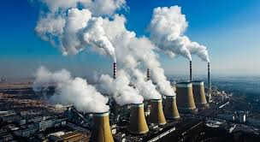
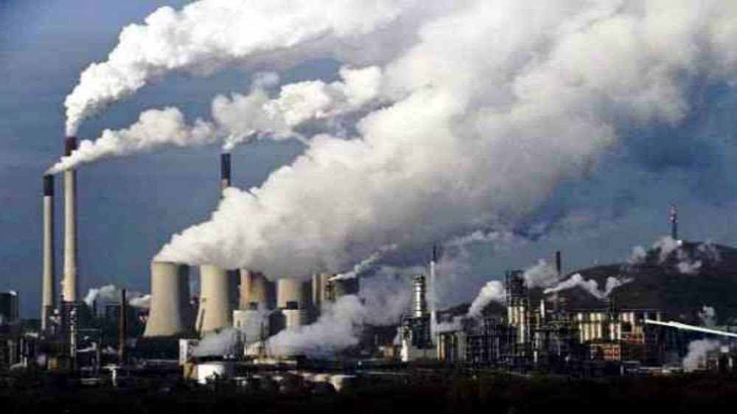
Nêu thực trạng môi trường không khí ở châu Âu. Nguyên nhân nào dẫn đến thực trạng đó?
Thực trạng: môi trường không khí châu Âu bị ô nhiễm.

Slide 36
- Thực trạng: môi trường không khí châu Âu bị ô nhiễm.

Slide 37
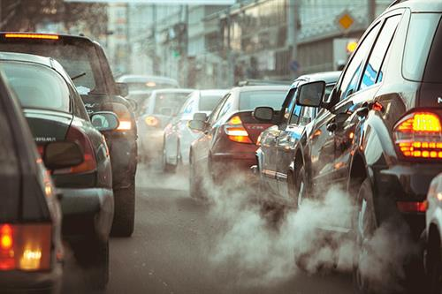
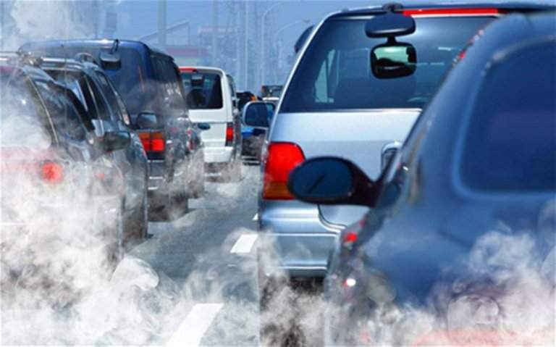
Nguyên nhân:
+ Hoạt động giao thông vận tải ( đường bộ, hàng không, đường biển,..)

Slide 38
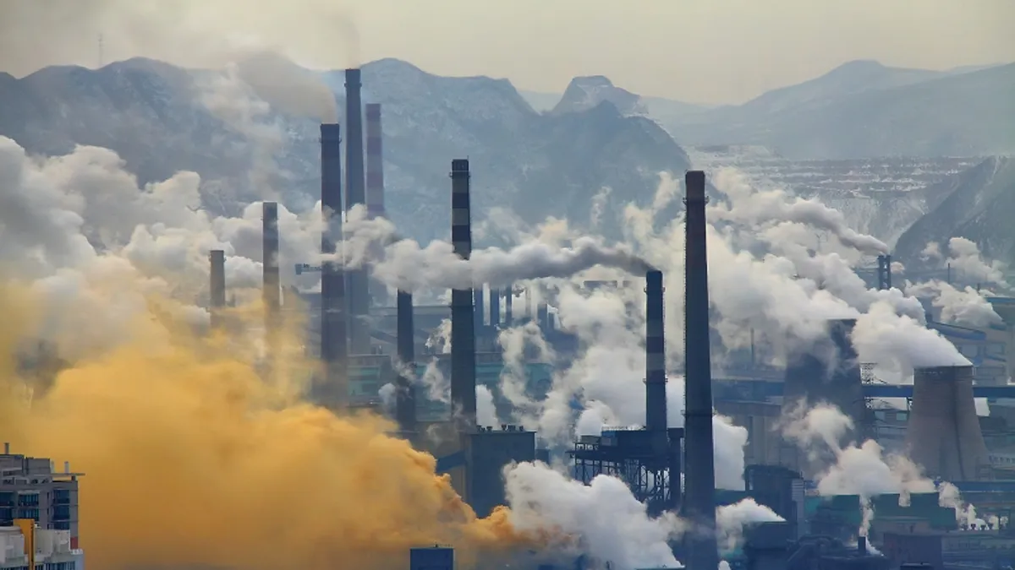
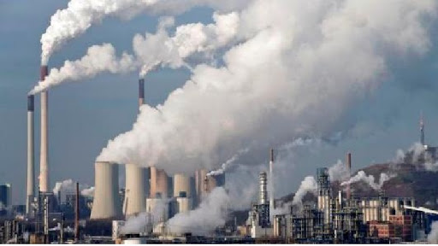
+ Hoạt động sản xuất công nghiệp, sản xuất điện, sinh hoạt của hộ gia đình, sản xuất nông nghiệp,..

Slide 39
- Nguyên nhân:
+ Hoạt động giao thông vận tải.
+ Hoạt động sản xuất công nghiệp, sản xuất điện, sinh hoạt của hộ gia đình, sản xuất nông nghiệp,..

Slide 40
Ô nhiễm không khí ở châu Âu gây ra hậu quả gì?
- Hậu quả:
+ Đối với động vật, thực vật: Ô nhiễm không khí gây mất cân bằng sinh thái, hóa chất ô nhiễm trong không khí như amoniac, đioxit làm cho động, thực vật giảm sức đề kháng, cây cối bị cháy, rụng lá, không thể đơm hoa kết trái. Ngoài ra, mưa axit gây tổn hại nghiêm trọng đối với động thực vật dưới nước, làm thay đổi chất lượng nước.

Slide 41
+ Đối với con người:
Các bệnh về đường hô hấp, đặc biệt là viêm phổi.
Tăng nguy cơ ung thư nếu hít phải các khí độc tồn tại trong không khí.
Ảnh hưởng đến bộ não của con người, làm suy giảm trí nhớ và giảm nhận thức.
Tăng nguy cơ đột quỵ và các bệnh về tim mạch.
Gây hại cho mắt
Gây ra các bệnh dị ứng ngoài da
Đặc biệt đối với trẻ em, hậu quả ô nhiễm không khí có thể gây dị tật bẩm sinh từ trong bụng mẹ hoặc tăng khả năng dậy thì sớm ở bé gái.

Slide 42
- Hậu quả:
+ Đối với động vật, thực vật: gây mất cân bằng sinh thái, hóa chất ô nhiễm trong không khí làm cho động, thực vật giảm sức đề kháng, cây cối bị cháy, rụng lá, không thể đơm hoa kết trái.

Slide 43
+ Đối với con người: Các bệnh về đường hô hấp, đặc biệt là viêm phổi, tăng nguy cơ ung thư, làm suy giảm trí nhớ và giảm nhận thức, tăng nguy cơ đột quỵ và các bệnh về tim mạch, gây hại cho mắt, các bệnh dị ứng ngoài da,….

Slide 44
Nêu các biện pháp bảo vệ môi trường không khí ở châu Âu.
+ Giảm sử dụng than đá, dầu mỏ, khí tự nhiên,… trong sản xuất điện.
+ Làm sạch khí thải nhà máy điện và các nhà máy công nghiệp.
+ Xây dựng các khu phát thải thấp ở các thành phố, sử dụng xe ô tô đạt tiêu chuẩn khí thải của châu Âu để hạn chế nguồn khí phát thải.
+ Phát triển nông nghiệp sinh thái giúp giảm thiểu ô nhiễm từ chất thải của sản xuất nông nghiệp.
+ Đẩy mạnh ứng dụng công nghệ để kiểm soát chất lượng không khí.

Slide 45
- Biện pháp:
+ Giảm sử dụng than đá, dầu mỏ, khí tự nhiên,… trong sản xuất điện.
+ Làm sạch khí thải nhà máy điện và các nhà máy công nghiệp.
+ Xây dựng các khu phát thải thấp ở các thành phố, sử dụng xe ô tô đạt tiêu chuẩn khí thải của châu Âu để hạn chế nguồn khí phát thải.

Slide 46
+ Phát triển nông nghiệp sinh thái giúp giảm thiểu ô nhiễm từ chất thải của sản xuất nông nghiệp.
+ Đẩy mạnh ứng dụng công nghệ để kiểm soát chất lượng không khí.

Slide 47
Ô nhiễm không khí vẫn gây ra 307.000 cái chết mỗi năm ở Châu Âu mặc dù số ca tử vong đã giảm 10%.
Báo cáo từ Cơ quan Môi trường Châu Âu (EEA) cho biết, số ca tử vong tại Châu Âu trong năm 2019 có thể giảm xuống 1/2 nếu các thành viên EU tuân thủ các hướng dẫn từ Tổ chức Y tế Thế giới (WHO) về duy trì môi trường, chất lượng không khí sạch. Trong năm 2018, Châu Âu đã xác nhận 346.000 trường hợp tử vong do ô nhiễm bụi mịn đường kính dưới 2,5 micromet (PM2.5).

Slide 48
Theo EEA, thời tiết thuận lợi đã đóng góp một phần vào việc suy giảm số ca tử vong, tuy nhiên việc cải thiện chất lượng không khí trên toàn châu lục mang lại đóng góp lớn nhất.

Slide 49
Đầu những năm 1990, bụi mịn đã gây ra cái chết của gần 1 triệu người dân thuộc 27 quốc gia thành viên EU. Con số này đã giảm xuống khoảng 450.000 vào năm 2005. Trong năm 2019, 53.8000 ca tử vong do bụi mịn được ghi nhận tại Đức, 49.900 ca ở Italia, 29.800 ca ở Pháp, và 23.300 ca ở Tây Ban Nha. Ba Lan ghi nhận 39.300 ca tử vong, con số cao nhất tính trên đầu người.

Slide 50
EEA cũng ghi nhận những ca tử vong do các hợp chất ô nhiễm gây nguy hiểm khác. Các trường hợp tử vong do nitro dioxide chủ yếu từ xe cộ, nhà máy nhiệt điệt đã giảm 4 lần xuống còn 40.000 ca từ năm 2018-2019. Các trường hợp tử vong liên quan đến tầng ozone cũng đã ghi nhận giảm 13% xuống 16.800 ca được xác nhận.

Slide 51
EEA cho hay, ô nhiễm không khí đang là mối đe dọa lớn nhất đối với sức khỏe người dân Châu Âu. Hầu hết số ca tử vong được ghi nhận do ô nhiễm không khí, dẫn đến các căn bệnh như tim, phổi, ung thư và đột quỵ. Ô nhiễm bụi mịn có thể gây hại cho sự phát triển của phổi, gây viêm nhiễm đường hô hấp, tăng khả năng mắc bệnh hen suyễn đối với trẻ em.

Slide 52
Mặc dù tình hình đang được cải thiện, EEA vẫn đưa ra cảnh báo rằng mức độ ô nhiễm tại các nước thuộc thành viên EU vẫn đang trên mức khuyến nghị. Theo thông tin từ WHO, ô nhiễm không khí gây ra 7 triệu ca tử vong trên toàn cầu, ngang với hút thuốc và suy dinh dưỡng.

Slide 53
Vào tháng 9, số liệu thống kê đáng báo động đã khiến WHO lần đầu thắt chặt các khuyến nghị đối với ô nhiễm môi trường kể từ 2005. Giám đốc EEA Hans Bruynicnck cho hay việc đầu tư vào hệ thống lò sưởi, phương tiện di chuyển, nông nghiệp và công nghiệp sạch đã góp phần giúp cải thiện sức khỏe, năng suất và chất lượng cuộc sống cho người dân Châu Âu, đặc biệt đối với những người dễ bị ảnh hưởng bởi bệnh dịch.

Slide 54
EU đang lên kế hoạch giảm thiểu ít nhất 55% số ca tử vong do ô nhiễm bụi mịn vào năm 2030. Chính phủ các nước ước tính sẽ đạt được mục tiêu vào năm 2032 nếu chất lượng môi trường tiếp tục được cải thiện như hiện tại, tuy nhiên, việc già hóa dân số cũng như đô thị hóa đang ngày càng khiến điều này trở nên khó khăn hơn.
Báo cáo cho biết: "Người già nhạy cảm hơn rất nhiều với ô nhiễm môi trường, đồng thời việc đô thị hóa ngày càng gia tăng sẽ dẫn đến việc người dân tiếp xúc nhiều hơn với lượng khí bụi".

Slide 55
3. BẢO VỆ ĐA DẠNG SINH HỌC
Cho biết tỉ lệ che phủ rừng bình quân của châu Âu và một số quốc gia châu Âu. Nhận xét?
 | Tỉ lệ che phủ rừng (%)
Châu Âu | 35
Phần Lan | 66
Thụy Điển | 63
Đức | 32
I ta li a | 32
Pháp | 31
Tỉ lệ che phủ rừng bình quân của châu Âu
và một số quốc gia châu Âu, năm 2020

Slide 56
+ Tỉ lệ che phủ rừng bình quân của châu Âu là 35%
+ Tỉ lệ che phủ rừng bình quân của Phần Lan là 66%
+ Tỉ lệ che phủ rừng bình quân của Thụy Điển là 63%
+ Tỉ lệ che phủ rừng bình quân của Đức là 32%
+ Tỉ lệ che phủ rừng bình quân của Italia là 32%
+ Tỉ lệ che phủ rừng bình quân của Pháp là 31%
Nhận xét: Qua số liệu trên cho thấy Phần Lan và Thụy Điển có tỉ lệ che phủ rừng cao hơn trung bình toàn châu Âu, các nước còn lại thấp hơn.

Slide 57
Nêu vai trò và hiện trạng đa dạng sinh học ở châu Âu.
- Vai trò:
+ Rừng góp phần điều hòa khí hậu, giữ đất, giữ nước, bảo vệ đa dạng sinh học, cung cấp gỗ cho sản xuất giấy, sản xuất đồ dân dụng,…
+ Sinh vật biển thúc đẩy sự phát triển mạnh của ngành thủy sản.

Slide 58
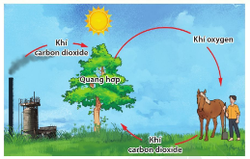
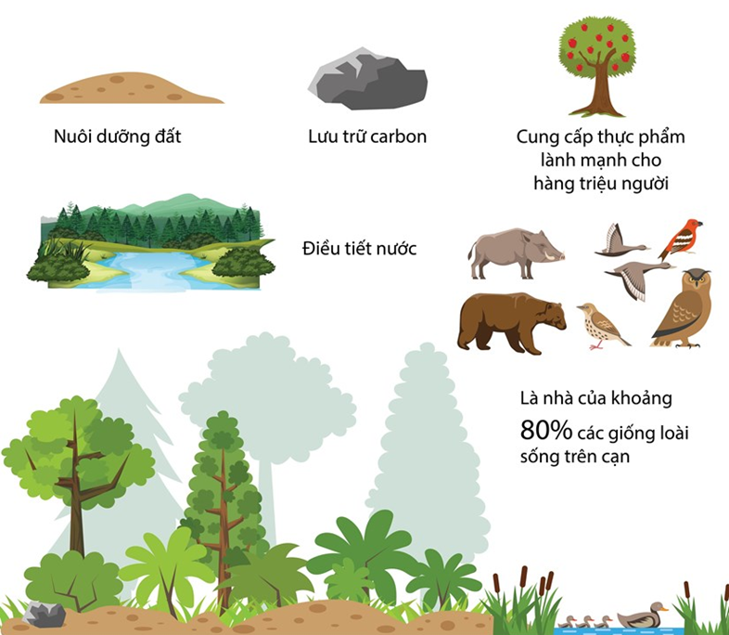

Slide 59
- Vai trò:
+ Rừng góp phần điều hòa khí hậu, giữ đất, giữ nước, bảo vệ đa dạng sinh học, cung cấp gỗ cho sản xuất giấy, sản xuất đồ dân dụng,…
+ Sinh vật biển thúc đẩy sự phát triển mạnh của ngành thủy sản.

Slide 60
Hiện trạng:
+ Hoạt động khai thác quá mức tài nguyên, ô nhiễm không khí, nước, biến đổi khí hậu,… => suy giảm đa dạng sinh học.
+ Tỉ lệ che phủ rừng của châu Âu và nhiều nước như Đức, Italia, Pháp đều ở mức thấp dưới 35%.

Slide 61
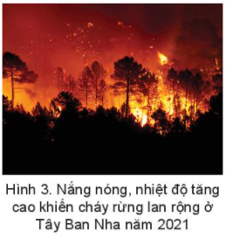
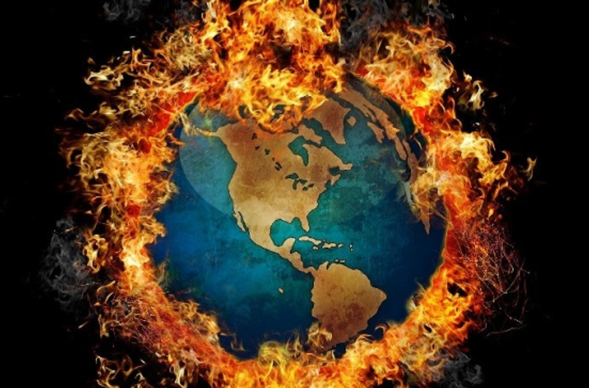
Nắng nóng,nhiệt độ tăng cao khiến cháy rừng lan rộng ở Tây Ban Nha năm 2021

Slide 62
- Hiện trạng:
+ Hoạt động khai thác quá mức tài nguyên, vấn đề ô nhiễm không khí, nước, biến đổi khí hậu,… đã làm suy giảm đa dạng sinh học.
+ Tỉ lệ che phủ rừng của châu Âu và nhiều nước như Đức, Italia, Pháp đều ở mức thấp dưới 35%.
+ Nhiều loài động, thực vật bị sụt giảm về số lượng như: chim, côn trùng, cá,..

Slide 63
Nêu các biện pháp bảo vệ đa dạng sinh học ở châu Âu.
+ Thành lập các khu bảo tồn thiên nhiên.
+ Áp dụng các quy định rất nghiêm ngặt trong đánh bắt thủy sản.
+ Trồng rừng, quản lí rừng chặt chẽ.
+ Xây dựng vành đai xanh quanh khu vực đô thị.
+ Áp dụng các quy định bảo tồn thành phần loài và môi trường sống của chúng,…

Slide 64
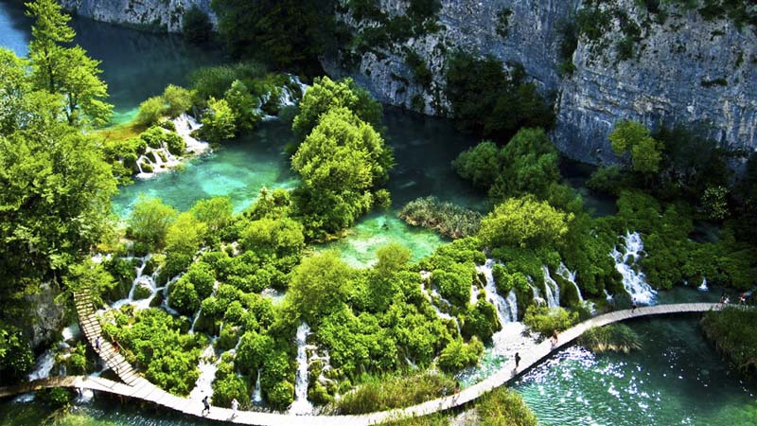
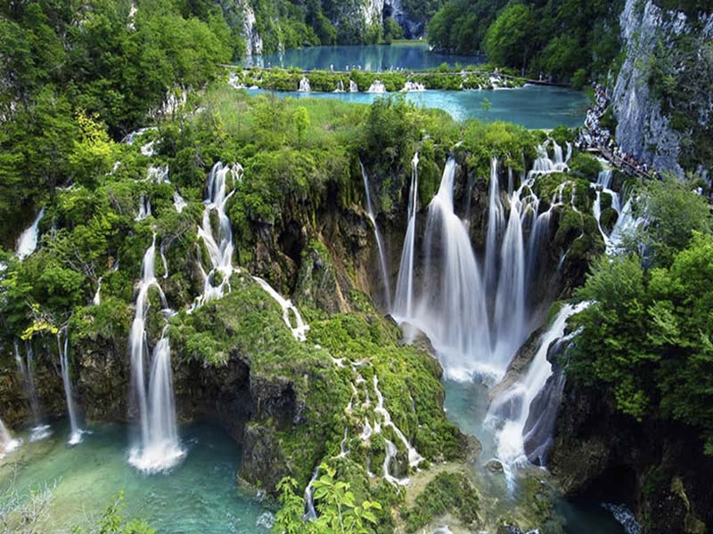
Công viên quốc gia Plitvice ở Croatia là một quần thể bao gồm 16 hồ có vẻ đẹp trác tuyệt liên kết với nhau bởi một loạt các thác nước, nằm sâu bên trong rừng. Đồng thời là nơi trú ngụ của các động vật hoang dã như hươu, nai, gấu, sói, lợn và các loài chim quý hiếm khác. Các hồ nước ở đây xanh biếc róc rách chảy trên các nền đá vôi và đá phấn qua hàng ngàn năm bị ngăn chặn bởi đá Travertine tạo ra các hồ nước, thác nước, hang động tuyệt đẹp.

Slide 65
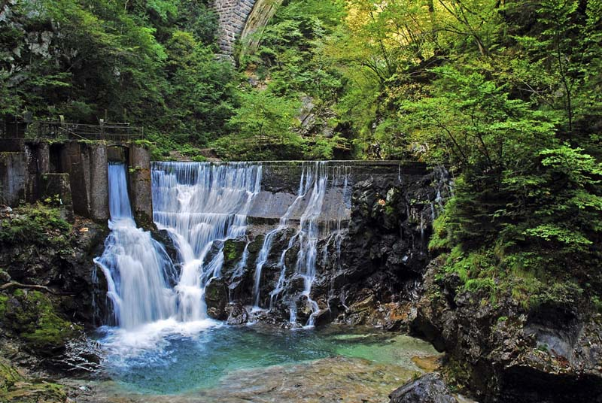
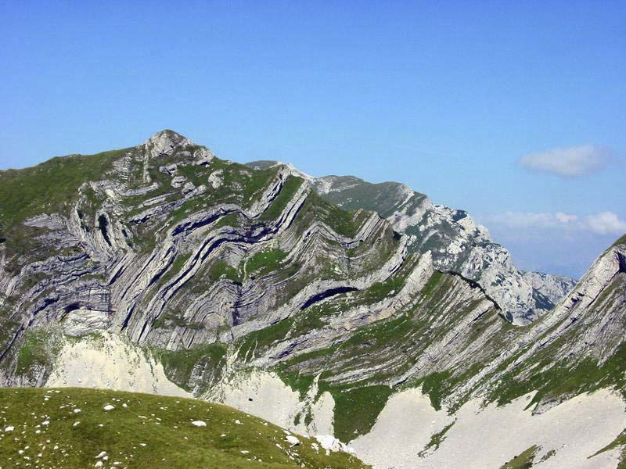
Công viên quốc gia Triglav, Slovenia
Công viên quốc gia duy nhất tại đất nước Slovenia thơ mộng có tên Triglav. Đây là một vùng núi hùng vĩ trải rộng ở phía Bắc nước này. Du khách muốn chiêm ngưỡng hết sự ngoạn mục của Triglav có thể hiking trên những con đường mòn hoặc nhẹ nhàng hơn với việc chèo thuyền độc mộc trên hồ Bohinj để thưởng ngoạn. Triglav là tên được đặt theo tên gọi của ngọn núi cao nhất trong quần thể công viên, đồng thời là đỉnh núi cao nhất tại Slovenia (2864m). Giữa không gian rộng lớn xanh mát, người dân và các du khách tản bộ, câu cá, hít thở bầu không khí trong lành, tuyệt vời tại đây.

Slide 66
- Biện pháp:
+ Thành lập các khu bảo tồn thiên nhiên.
+ Áp dụng các quy định rất nghiêm ngặt trong đánh bắt thủy sản.
+ Trồng rừng, quản lí rừng chặt chẽ.
+ Xây dựng vành đai xanh quanh khu vực đô thị.
+ Áp dụng các quy định bảo tồn thành phần loài và môi trường sống của chúng,…

Slide 67
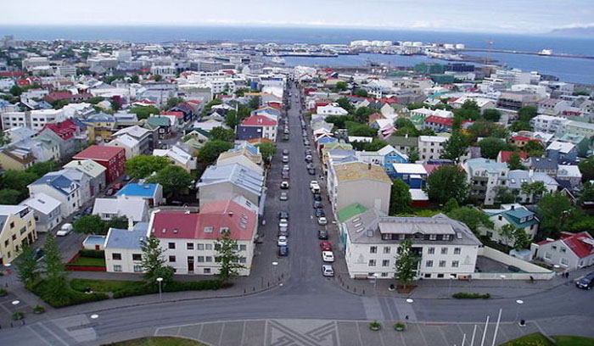
Iceland là quốc gia đứng đầu trong top 10 quốc gia có môi trường sạch nhất trên thế giới với chỉ số EPI đạt 93.5. Với chỉ số này, khi đến đất nước này, người ta cảm nhận được nguồn không khí trong lành, nguồn nước trong sạch, không mùi, không chất độc hại, bởi vậy mà trẻ em, động vật có thể bơi lội thoải mái ở gần khu vực nhà máy sản xuất.

Slide 68
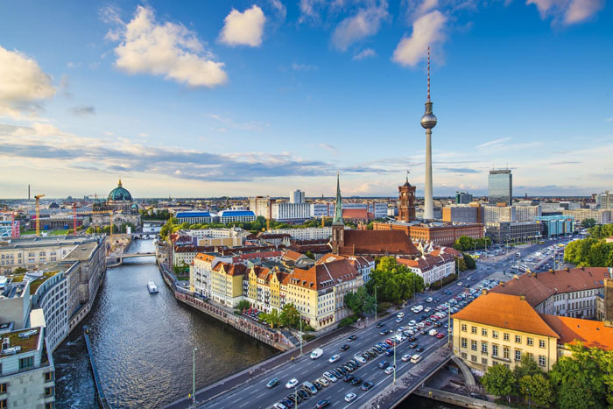
Thụy Sĩ là một quốc gia có nền công nghiệp tương đối phát triển. Chính vì vậy, chỉ số ô nhiễm không khí của nước này không được xếp ở thứ hạng đầu, tuy nhiên, các chỉ số về lâm nghiệp, nguồn nước, đa dạng sinh học, … lại đạt ở top đầu. Theo đánh giá chung, chỉ số EPI của Thủy Sĩ đạt 89,1. Đây là con số mà nhiều quốc gia khác cần phấn đấu rất nhiều để có thể đạt được

Slide 69

Costa Rica - Đây là quốc gia đứng thứ 3 trên thế giới về chỉ số EPI cao nhất (86.4). Với chỉ số này, khi đến đất nước Costa Rica, du khách có thể cảm nhận được môi trường trong lành, nguồn tài nguyên phong phú, dồi dào mà không bị sự phát triển của nền kinh tế tác động quá nhiều.

Slide 70

Thụy Điển - Chỉ số EPI của Thụy Điển đạt mức 86. Đây không phải là một con số nhỏ. Mặc dù ở đất nước này, khí hậu lạnh giá, băng tuyết phủ nhiều tháng trong năm nhưng với sự kiểm soát tốt từ nhà nước cùng ý thức tự giác của người dân, chỉ số bảo vệ môi trường vẫn ở mức đáng ngưỡng mộ.

Slide 71

Na uy không chỉ có bầu không khí tuyệt vời, quanh cảnh xinh đẹp mà chỉ số bảo vệ môi trường cũng không hề nhỏ. Khi con số này đạt ở mức 81.1, đây thực sự là một đất nước đáng để du khách ở nhiều quốc gia đến thăm quan và tận hưởng vẻ đẹp của thiên nhiên.

Slide 72
Luyện tập và vận dụng

Slide 73
Em hãy liệt kê các biện pháp bảo vệ môi trường nước, môi trường không khí và đa dạng sinh học ở châu Âu vào bảng theo mẫu.
 | Biện pháp bảo vệ
Môi trường nước
Môi trường không khí
Đa dạng sinh học

Slide 74
Môi trường nước:
+ Ban hành các quy định về nước, nước thải đô thị, nước uống để kiểm soát chất lượng.
+ Cải tiến kĩ thuật, đổi mới công nghệ xử lí nước thải.
+ Giảm sử dụng hóa chất trong sản xuất nông nghiệp.
+ Nâng cao ý thức của người dân trong việc bảo vệ môi trường nước, …
+ Giảm lượng nước sử dụng cho các ngành kinh tế, giảm nồng độ các chất gây ô nhiễm, đảm bảo cung cấp đủ nước với chất lượng tốt cho sinh hoạt, sản xuất.

Slide 75
Môi trường không khí:
+ Giảm sử dụng than đá, dầu mỏ, khí tự nhiên,… trong sản xuất điện.
+ Làm sạch khí thải nhà máy điện và các nhà máy công nghiệp.
+ Xây dựng các khu phát thải thấp ở các thành phố, sử dụng xe ô tô đạt tiêu chuẩn khí thải của châu Âu để hạn chế nguồn khí phát thải.
+ Phát triển nông nghiệp sinh thái giúp giảm thiểu ô nhiễm từ chất thải của sản xuất nông nghiệp.
+ Đẩy mạnh ứng dụng công nghệ để kiểm soát chất lượng không khí.

Slide 76
Đa dạng sinh học:
+ Thành lập các khu bảo tồn thiên nhiên.
+ Áp dụng các quy định rất nghiêm ngặt trong đánh bắt thủy sản.
+ Trồng rừng, quản lí rừng chặt chẽ.
+ Xây dựng vành đai xanh quanh khu vực đô thị.
+ Áp dụng các quy định bảo tồn thành phần loài và môi trường sống của chúng,…

Slide 77



THỬ THÁCH CHO EM
Nhiệm vụ 1. Sưu tầm hình ảnh về các hoạt động bảo vệ môi trường của một số quốc gia ở châu Âu.
Nhiệm vụ 2. Tìm hiểu và viết báo cáo ngắn về một hoạt động bảo vệ môi trường ở địa phương em.
Tìm kiếm thông tin trên sách, báo và Internet
Thời gian 1 tuần
Cá nhân

Slide 78

XÂY DỰNG
MÔI TRƯỜNG HỌC ĐƯỜNG
HẠNH PHÚC, AN TOÀN,
THÂN THIỆN VÀ VĂN MINH.

Slide 79

Chúc các em
chăm ngoan, học giỏi.

